Slide 1

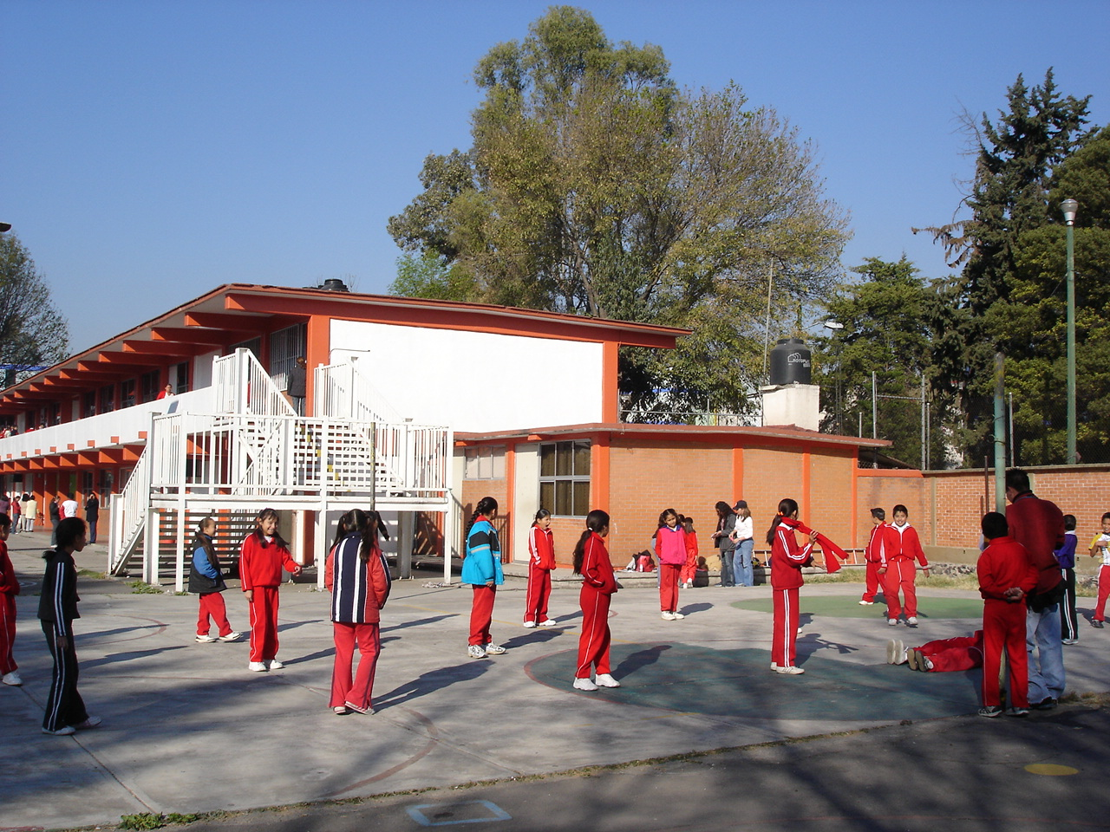
Academia Nacional de Medicina, CDMX Octubre 9, 2019
La epidemia de obesidad en México:
actualización de las recomendaciones
para su prevención y control
El entorno escolar y cambio de
comportamientos
Dra. Anabelle Bonvecchio A
Directora de Políticas y Programas de Nutrición
CINyS

Slide 2

Introducción
El riesgo de sobrepeso, obesidad y otras enfermedades crónicas está determinado por la exposición a diversos factores a lo largo del curso de vida. Su prevención debe considerar este enfoque.
Las escuelas son un ambiente propicio para la promoción de comportamientos saludables. Las intervenciones en el entorno escolar son efectivas en las reducción de la obesidad infantil (Springer 2013).

Slide 3
Introducción
Los programas de escuelas saludables proporcionan un entorno que apoya y promueve
los estilos de vida saludables, y capacita
a los estudiantes y a los maestros para tomar
acción para una comunidad y condiciones
de vida más sanas (Frisvold et al. 2015).
La combinación de intervenciones de Nutrición,
AF y participación de los padres o familiares tienen mayor efecto en reducción de peso
(Katz et al 2008).

Slide 4


Las recomendaciones formuladas se basan en la mejor evidencia disponible sobre la eficacia o efectividad de diversas intervenciones nacionales e internacionales.
Implementar intervenciones para garantizar entornos alimentarios saludables, espacios recreativos seguros y educación alimentaria en las escuelas

Slide 5
Situación Actual
34.4 33.2 36.9 33.7 32.0 32.8
En 2016, la
prevalencia combinada
de sobrepeso y obesidad en niños/as de 5 a 11 años alcanzó el 33.2%
  En niñas aumentó de 32.0% a 32.8%
  Mayor en zonas urbanas 34.2% vs 29%
p>0.05
Notes:
México experimenta un incremento dramático en las cifras de obesidad particularmente en mujeres. La prevalencia combinada de sobrepeso y obesidad en escolares disminuyó de 34.4% en 2012 para 33.2% en 2016, diferencia no significativa.

Slide 6
*Valor p<0.05. Activos: 60 minutos de actividad fisica moderada-vigorosa, 7 dias por semana. Recomendación: hasta 2 horas por dia de pantalla. Escolares activos e inactivos sólo estimación para 2016 y tiempo frente a pantalla datos de 2006 y 2016

Slide 7
Falta de disponibilidad de agua potable y alta disponibilidad de
bebidas azucaradas (Bonvecchio et al, 2014,
Theodore et al, 2018)
Amplia disponibilidad de alimentos densos en energía
(Bonvecchio et al, 2010, 2014)
Vegetales, frutas y agua
simple estuvieron en <7%
de disponibilidad en el
entorno escolar.
(Jimenez-Aguilar A, Théodore F;
2018; Bonvecchio et al, 2010, 2014)
Omnipresencia de bebidas azucaradas y alimentos no saludables (dentro y fuera de la escuela)
Limitado acceso a agua simple potable
Falta de estrategias para promoción de comportamientos saludables
Ambiente obesogénico
en escuelas
Duración promedio de las clases de educación física de 39.8±10.6 min; Actividades moderadas-vigorosas 29.2% de las clases
-Saturación del patio en el recreo
(Jenning-Aburto N, et al, 2009 & 2011)
Niveles de actividad física insuficientes
Gasto de energía bajo
Falta de espacios, oportunidades y personal docente para actividad física
Brecha entre la implementación y el diseño de políticas, por parte de los Comités de alimentación y AF en escuelas primarias públicas (Théodore et al, 2018)
Alto y frecuente
consumo de energía (hasta 5 veces por jornada escolar)
Publicidad engañosa
85% alimentos fuera de la escuela son no saludables. En promedio se encontró 34.7±14.5 establecimientos de alimentos por escuela (Barquera, 2018).

Slide 8

Estrategias de cambios de comportamientos en el entorno escolar
Sistema Educativo Nacional: 250 mil escuelas, 2 millones de docentes, 36 millones de estudiantes y sus respectivas familias.
Ámbitos individual, familiar y comunitario.
Factores inmediatos, intermedios y estructurales de la obesidad.
Investigación formativa y teorías de cambios de comportamientos
Superar barreras que dificultan la adopción.
Canales de comunicación innovadores
Actividades atractivas para todos los actores escolares y en particular para los niños
Guías alimentarias y de actividad física para la población mexicana
Alineadas con otras estrategias y políticas
Notes:
Contemplar ámbitos individual, familiar y comunitario.
Considerar factores inmediatos, intermedios y estructurales de la obesidad.
Diseñadas con base a resultados de investigación formativa y teorías de cambios de comportamientos
Dirigirse a superar barreras que dificultan la adopción de estilos de vida saludables.
Usar canales de comunicación innovadores
Contemplar actividades atractivas para todos los actores escolares y en particular para los niños
Contemplar guías alimentarias y de actividad física para la población mexicana
Alineadas con otras estrategias y otras áreas de política

Slide 9





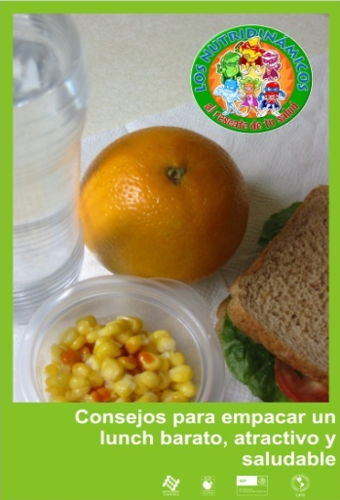
Intervenciones de prevención de la obesidad en el entorno escolar
(2006-2010)
Algunos resultados alcanzados
Aumento de disponibilidad de alimentos saludables.
Aumento en el consumo de agua.
Impacto en la AF moderada-vigorosa
Después de 6 meses de intervención reducción de probabilidad de cambio de sobrepeso a obesidad y de la categoría normal a sobrepeso
No se encontró efecto en la autoeficacia para realizar AF
Mayor consumo de F y V en escuelas donde los maestros participaron.
Aumento de conocimientos en nutrición.

Slide 10
Evaluación de lineamientos generales para el expendio y distribución de alimentos y bebidas preparados y procesados en escuelas del sistema educativo nacional (DOF-2011, actualizados 2014)
99 escuelas primarias, únicamente 27% de los alimentos en venta en las escuelas cumple con los estándar nutricionales y sólo 18% de los escolares consumieron un refrigerio saludable (Pérez-Ferrer, 2018)
Existe evidencia de un incremento del consumo de refrigerio saludable sobre el tiempo* (n=645) (OR 3.89; IC95% 1.47-10.3) en escuelas donde el apego a los lineamientos ha mejorado, en comparación con aquellas escuelas donde el apego se ha mantenido constante o ha disminuido (Pérez-Ferrer, 2018)
Un aumento del cumplimiento en los lineamientos del 10% se asoció con un aumento de 32% de probabilidad de consumir un alimento saludable comprado en la escuela (OR 1.32 IC95% 1.09-1.26) (Pérez-Ferrer, 2018)
En la etapa III de aplicación de los lineamientos, se detectó que los alimentos adquiridos en las escuelas contienen menor energía que los procedentes del hogar (n=563 niños/as) (Lopez-Olmedo N, et al 2018).
* Encuestas en 2012, 2013 y 2015
Notes:
Dentro de las intervenciones nutricionales se encuentran los lineamientos para la venta de alimentos y bebidas en las escuelas que han sido un paso fundamental para la transformación del entorno escolar.

Slide 11
Recomendaciones
Garantizar el derecho a alimentos saludables, agua potable e información no engañosa de los niños y adolescentes frente al ambiente obesogénico.
Fortalecer los Lineamientos:
Reforzar la implementación.
Capacitar a los responsables de la implementación y vigilancia.
Generar mecanismos de supervisión, rendición de cuentas y sanciones.
Fomentar la participación activa y comprometida de las autoridades educativas y de salud junto con los Consejos Escolares.
Eliminar la venta de alimentos y bebidas ultra procesadas los días viernes. Actualizar criterios nutricionales según la nueva ley de etiquetado (de ser aprobada). Aplicar criterios nutricionales para la venta de productos alrededor de las escuelas
Campañas de comunicación dentro de la escuela: Diseminar el objetivo de la regulación en la venta de alimentos y bebidas y los criterios nutricionales
Notes:
Es necesaria la capacitación a los responsables de la implementación y vigilancia del cumplimiento de los lineamientos (comités de participación social, autoridades de salud, maestros, padres de familia y responsables de expendios escolares), generar mecanismos de supervisión y reforzar la implementación de acciones tales como los lineamientos de expendio y distribución de alimentos y bebidas dentro del Sistema Educativo Nacional.

Slide 12
Recomendaciones
Garantizar la existencia y mantenimiento de bebederos o disposición de agua potable gratuita.
Garantizar estrategias efectivas para incrementar la actividad física, dentro y fuera de la escuela.
Dotar a las escuelas de suficiente presupuesto para el mantenimiento de sus instalaciones.
Contemplar las lecciones aprendidas para el nuevo programa de salud escolar, garantizar su implementación y evaluación.
Desarrollar un sistema de compras de verduras y frutas locales para abastecer las escuelas.
Desarrollar estrategias de comunicación para cambios de comportamientos que incluya el uso de tecnologías innovadoras.
Estandarizar los procesos, crear manuales de capacitación, operación y monitoreo
Notes:
Desarrollar una estrategia de comunicación para cambios de comportamientos que incluya cursos y talleres atractivos a los escolares sobre consumo saludable y cocina y el uso de estrategias tecnológicas innovadoras.

Slide 13

Programa Salud Escolar:
Escuelas Saludables y Activas (2019)
Promoción de la alimentación correcta
Hidratación adecuada
Incremento de actividad física moderada-vigorosa
Reforzar la aplicación de los Lineamientos
Propiciar la venta de alimentos sanos alrededor de las escuelas.
Asegurar que las escuelas sean un espacio libre de publicidad
Fortalecer la educación en salud y alimentación (libros de texto)
Asegurar la disponibilidad de agua simple potable.
Cumplir los Lineamientos generales para la instalación y mantenimiento de bebederos
Fortalecer la educación en hidratación adecuada (libros de texto)
SUMA MINUTOS
Pausas activas Toma 5.
Implementar sesiones de Educación Física de Calidad
Notes:
Esfuerzo coordinado entre la Secretaría de Salud, la Secretaría de Educación Pública, el Sistema Nacional para el Desarrollo Integral de la Familia SNDIF y el Instituto Mexicano del Seguro Social (IMSS), por medio del cual se busca abordar temas de salud púbica importantes para el desarrollo de NNyA en el nivel de educación básica.
En términos prácticos, el programa propone la creación de un entorno escolar saludable mediante:
la implementación de una política pública de alimentación correcta, hidratación adecuada y activación física de calidad, en un ámbito escolar libre de conflictos de interés con la industria fabricante de alimentos poco saludables;
la actualización y el cumplimiento de los lineamientos para el expendio de alimentos y bebidas dentro de las escuelas;
el fortalecimiento de los contenidos curriculares sobre alimentación y salud, y el incremento de la actividad física y el deporte.

Slide 14
Conclusiones
La epidemia de obesidad infantil es muy compleja, es necesaria la transformación del sistema alimentario y entorno escolar para la adopción de dietas saludables y fomento a la actividad física.
Es difícil revertir el problema sin políticas y programas escolares sólidos, incluyendo estrategias para promover dichos comportamientos.
¡Las escuelas son parte del problema,
deben ser parte de la solución!

Slide 15
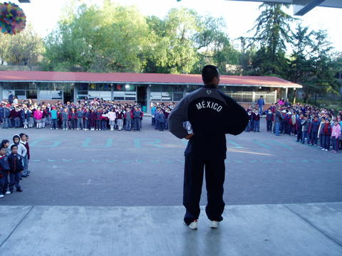
Conclusiones
Ninguna intervención única es suficiente, no es factible lograr un cambio significativo con la sola modificación de factores ambientales, individuales e interpersonales asociados con la alimentación escolar.
Se requieren múltiples intervenciones, en diversos sectores y ordenes de gobierno, para también modificar los otros factores como los económicos y sociales que afectan las elecciones saludables.

Slide 16
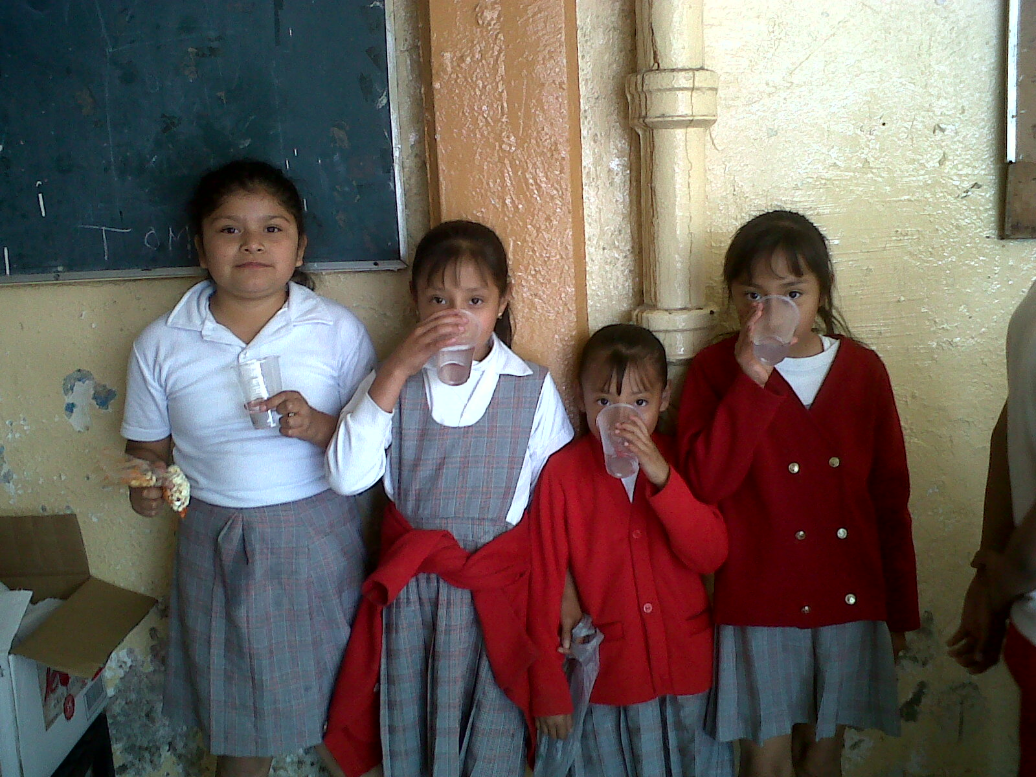
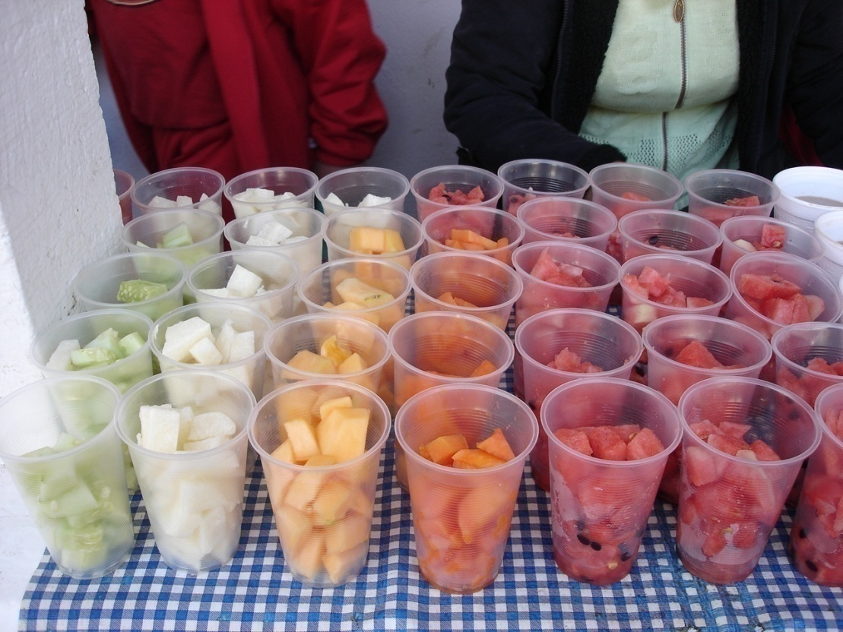
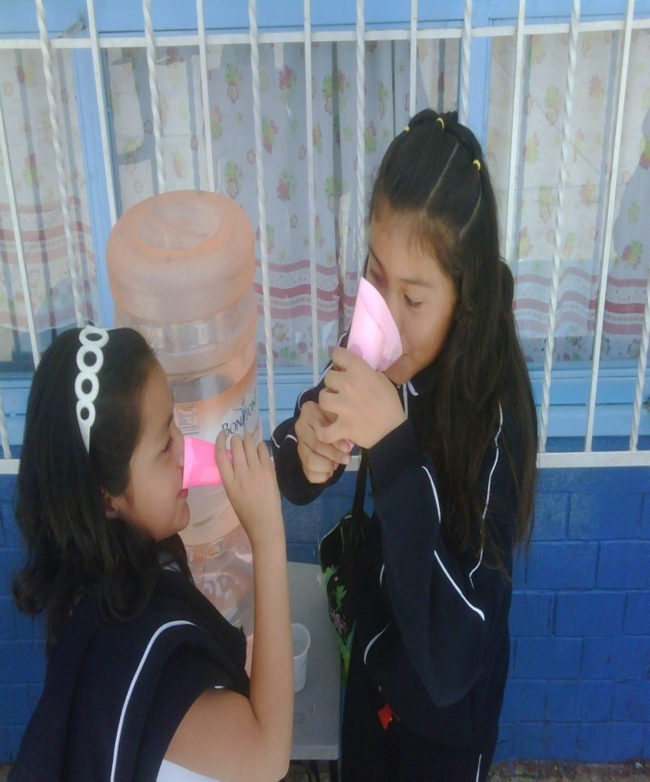
¡Gracias!
¡Gracias!
bonvecchio@insp.mx
Dra. Anabelle Bonvecchio A
Directora de Políticas y Programas de Nutrición - CINyS

